Slide 1

第 1 章
主讲教师：苏林萍
办公室：主楼E504
TEL: 13910518056

Slide 2

教学重点
本章复习汇编语言程序设计所必须的基本知识,并掌握关于汇编语言的有关概念。主要内容：
认识汇编语言
复习与汇编语言相关的基础知识
  计算机中的数制及转换
  计算机中非数值信息的编码
  带符号数的表示方法
  计算机中的数的运算

Slide 3
什么是汇编语言（1）
汇编语言是一种面向机器的低级程序设计语言
汇编语言以助记符形式表示每一条计算机指令
  助记符是便于人们记忆、并能描述指令功能和指令操作数的符号
  助记符一般就是表明指令功能的英语单词或其缩写

Slide 4
机器语言程序
0 0 1 0 0 0 1 1
1 1 1 0 1 1 0 1
0 1 1 0 0 0 0 1
0 1 1 1 0 1 1 0
汇编语言源程序
MOV AX, 30H
ADD AX, 50H
MOV [2100H], BX
HLT
高级语言源程序(C)
main( )
{ int a, b, c;
a=300; b=18;
c=a+b;
printf(“ a+b= %d\n”, c);
}

Slide 5
什么是汇编语言（3）
汇编语言的主要特点：
  汇编语言程序与处理器指令系统密切相关
  程序员可直接、有效地控制系统硬件
  形成的可执行文件运行速度快、占用主存容量少

Slide 6
汇编语言和高级语言（1）
汇编语言与处理器密切相关
  ↘ 汇编语言程序的通用性、可移植性较差
高级语言与具体计算机无关
  ↗ 高级语言程序可以在多种计算机上编译后执行

Slide 7
汇编语言和高级语言（2）
汇编语言功能有限、涉及硬件细节
  ↘ 编写程序比较繁琐，调试起来也比较困难
高级语言提供了强大的功能，不必关心琐碎问题
  ↗类似自然语言的语法，易于掌握和应用

Slide 8
汇编语言和高级语言（3）
汇编语言本质上就是机器语言
  ↗ 可以直接、有效地控制计算机硬件
  ↗ 易于产生速度快、容量小的高效率目标程序
高级语言不针对具体计算机系统
  ↘ 不易直接控制计算机的各种操作
  ↘ 目标程序比较庞大、运行速度较慢

Slide 9
汇编语言和高级语言（4）
汇编语言的优点：
  直接控制计算机硬件部件
  可以编写在“时间”和“空间”两方面最有效的程序
汇编语言的缺点：
  与处理器密切有关
  需要熟悉计算机硬件系统、考虑许多细节
  编写繁琐，调试、维护、交流和移植困难
Notes:
学习汇编语言可以更好地理解高级语言的工作过程，理解编译器的工作原理，易于理解计算机组成原理。

Slide 10
汇编语言和高级语言（5）
汇编语言的优点使得它在程序设计中占有重要的位置，是不可被取代的
汇编语言的缺点使得人们主要采用高级语言进行程序开发工作
有时需要采用高级语言和汇编语言混合编程的方法，互相取长补短，更好地解决实际问题
混合编程
取长补短

Slide 11
汇编语言的应用场合
——系统程序、效率代码、I/O驱动程序
某些快速处理、位处理、访问硬件设备等高效程序是用汇编语言编写的。
高级绘图程序、视频游戏程序用汇编语言编写的。

Slide 12
计算机中的数制及转换
常用数制及相互转换方法
  常用进制：
  二进制 计算机内部存储、传输、运算用（计算机只能识别二进制数）
  八进制
  十六进制
  十进制 人们习惯使用的数制表示形式。输入输出及程序中广泛采用。
  为简化二进制书写而设，常在汇编语言程序中使用。

Slide 13
数制的标识
在汇编语言程序中常采用数字后加一个字母来标识数制：
进制 | 基数 | 数码 | 进位 | 标识字母
十进制 | 10 | 0-9 | 逢十进一 | D (或空)
八进制 | 8 | 0~7 | 逢八进一 | O(或Q)
二进制 | 2 | 0-1 | 逢二进一 | B
十六进制 | 16 | 0-9 A-F | 逢十六进一 | H
汇编语言程序中可以出现不同进制的数，但一定要有标识字母加以区别。

Slide 14
进制转换方法
（1）十进制 二、八、十六进制数
方法：1）整数部分除基数取余； 小数部分乘基数取整
2）降幂法
（2）二、八、十六进制数 十进制数
方法：用位置计数法按权展开求和
（3）八、十六进制数 二进制数
方法：三位分解、四位分解法
（4）二进制数 八、十六进制数
方法：从小数点开始，向左向右三位（四位）分组，不
足在左边（右边）补0。

Slide 15
进制转换举例
例1：十进制117转换为二、八、十六进制
例2：二、十六进制转换十进制
1110101B=1×2⁶+1×2⁵+1×2⁴+1×2²+1×2⁰=64+32+16+4+1=117
75H= 7×16¹+5×16⁰=112+7=117
除基数取余 2 117 1
2 58 0
…… ……
降幂法 117=64+32+16+4+1=2⁶+2⁵+2⁴+2²+2⁰
∴117=1110101B
例3：二进制转换为八、十六进制
1 110 101B=165Q
111 0101B =75H

Slide 16
计算机中的数及字符的编码（数据组织）
数据的组织形式：
位、字节、字、双字
数据在内存中的存放形式:
无论是数据还是指令在计算机中都是以二进制形式存放的。

Slide 17
无符号整数
所有有效位都当作数值处理，当然这样的数全部是正数，故不保留符号位，常用于表示地址，或运算中表示计数值等。
16位无符号数表示数的范围0≤N≤65535
(0000000000000000~1111111111111111)
8位无符号数表示数的范围0≤N≤255
（00000000~11111111）

Slide 18
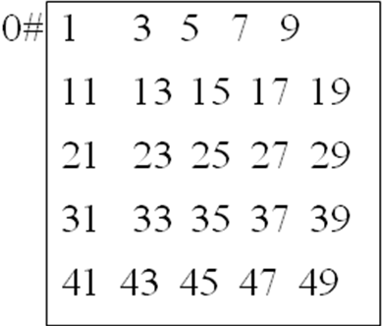
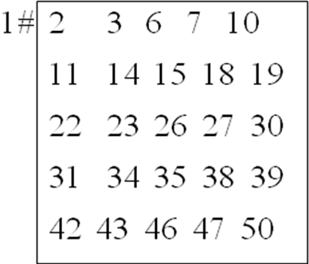
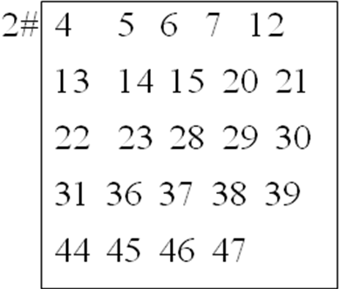
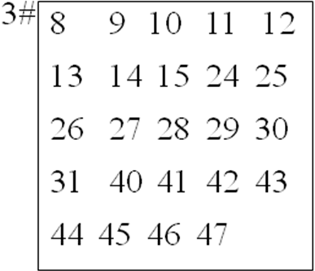
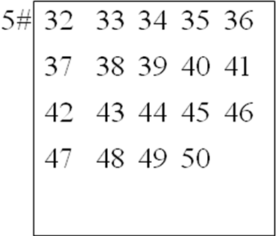
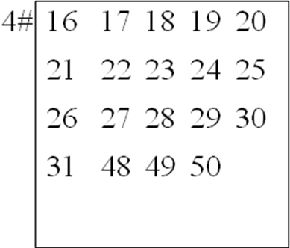
猜数游戏：
1
0
0
0
1
1
110001= 49
思考
1、每张卡片上有哪些数？
2、猜数的范围和卡片数目的关系？

Slide 19
ASCII编码
计算机中的字符信息的表示：
采用ASCII编码（美国标准信息交换码）表示文字信息
ASCII编码用7位二进制代码表示一个字符，共2⁷=128可表示128种字符
如：‘A’=41H, ‘a’=61H， '3'=33H
在内存中用一个字节（8位二进制数）存放一个字符（它的ASCII码），最高位没用（写0）。在通信过程中最高位有时用于奇偶校验。

Slide 20
ASCII码（美国标准信息交换码）
标准ASCII码用7位二进制编码(参表1-3)
不可显示的控制字符
前32个和最后一个编码
  回车CR：0DH 换行LF：0AH
  可显示和打印的字符：20H后的95个编码
  数码0～9：30H～39H
  大写字母A～Z：41H～5AH
  小写字母a～z：61H～7AH
  空格：20H

Slide 21
BCD码（Binary Coded Decimal）
二进制编码的十进制数
  一个十进制数位0～9用4位二进制编码来表示
  常用8421 BCD码：低10个4位二进制编码表示
  压缩BCD码：一个字节表达两位BCD码
  非压缩BCD码：一个字节表达一位BCD码（低4位表达数值，高4位常设置为0）
BCD码很直观
  BCD码：0100 1001 0111 1000.0001 0100 1001
  十进制真值： 4978.149
BCD码便于输入输出，表达数值准确

Slide 22
带符号数的表示方法——采用补码表示法（补码存储、补码运算）
真值：现实中真实的数值
机器数：计算机中用0和1数码组合表达的数值
无符号数：所有二进制位都表示数值
有符号数：对于带符号数，符号位如何表示呢？
用最高位表示符号位（即8位数的D7位，16位数的D15位）
1—表示负数 0—表示正数
机器数：带符号数又叫机器数
n=8 0 1010111 +87
n=16 1 111000101000111 -28999
符号位
数值位
数值位
真值
真值的常用表示形式

Slide 23
机器数三种表示形式—原码、反码、补码
原码、反码、补码之间的转换关系：
正数：[X]_{原}=[X]_{反}=[X]_{补} 符号位数码化0，其它位为绝对值
例：X=+105
[X]_{原}= [X]_{反}= [X]_{补}= 01101001B
负数： [X]_{原}——符号位数码化1，其它位为绝对值
[X]_{反}——符号位数码化1不变，数值位全部变反
[X]_{补}——符号位数码化1不变，数值位全部变反， 再在最低位加1
例：Y= －108
[Y]_{原}=11101100B
[X]_{反}=10010011B
[X]_{补}=10010100B
Notes:
快速求补：从右向左找到第1个1,1右侧的数不变，左侧变反。
例如：-4 ：10000100
反码：11111100

Slide 24
为什么要用补码？
——可以把减法运算转换为加法运算，节省硬件，简化电路。
例如：25+32=57 25-32=25+(-32)=-7
00011001_{补} 00011001_{补}
+ 00100000_{补} + 11100000 _{补}
00111001_{补} 11111001_{补}
00111001_{补}的真值是57 11111001_{补}的真值是-7
（补码再求补得原码）
[11111001_{补}] _{补}=10000111_{原}= －7
注意：[X]_{补}+[Y]_{补}= [X+Y]_{补} [ [X]_{补}]_{补}=[X]_{原}
由[X]_{原}可以得到真值
结论：在一个数减去一个正数或加上一个负数时，可以把本来的减法运算变为加上该数的补码的加法运算。这样可以节省硬件。
正数
负数

Slide 25
补码表示数的范围（带符号数）
8位二进制补码表示的数值范围：
-128～+127 (-2⁷~+2⁷-1 )
16位二进制补码表示的数值范围：
-32768~+32767 (-2¹⁵～+2¹⁵-1)
32位二进制补码表示的数值范围：
-2³¹～+2³¹-1
 见书15页
Notes:
以3位为例：
100 101 110 111 000 001 010 011
-4 -3 -2 -1 0 1 2 3

Slide 26
计算机中数的运算
二进制、十六进制数的加减运算类似十进制：
二进制：加法逢2进1,减法借1当2
十六进制：加法逢16进1，减法借1当16
例1：
10011111B+11010100B=01110011B
例2：23D9H＋94BEH＝B897H
A59FH－62B8H＝42E7H

Slide 27
几种基本的逻辑运算与运算规则
与运算 AND （^）
两个运算量（位）同时为1，结果才为1
或运算 OR （v）
两个运算量（位）有一个为1，结果就为1
非运算 NOT
对运算量（位）取反
异或运算 XOR
两个运算量（位）相同结果为0，相异结果为1
特点：所有逻辑运算均是按对应位进行操作的。
请同学们理解逻辑值（“真”和“假”）和逻辑运算的规则和特点。
汇编语言中我们用“1”来表示逻辑“真”，用“0”来表示逻辑“假”。
Notes:
异或运算用于乘除法时符号位的处理：同号为正；异号为负。

Slide 28
几种基本的逻辑运算与运算规则
例： X=00FFH Y=5555H
X AND Y=0055H
0 0 0 0 0 0 0 0 1 1 1 1 1 1 1 1
^ 0 1 0 1 0 1 0 1 0 1 0 1 0 1 0 1
0 0 0 0 0 0 0 0 0 1 0 1 0 1 0 1
Notes:
可以用来判断奇偶数：与0001相与。结果=0是偶数；结果=1是奇数

Slide 29
几种基本的逻辑运算与运算规则
例： X=00FFH Y=5555H
X OR Y=55FFH
0 0 0 0 0 0 0 0 1 1 1 1 1 1 1 1
v 0 1 0 1 0 1 0 1 0 1 0 1 0 1 0 1
0 1 0 1 0 1 0 1 1 1 1 1 1 1 1 1

Slide 30
几种基本的逻辑运算与运算规则
例： X=00FFH Y=5555H
X XOR Y=5555H
0 0 0 0 0 0 0 0 1 1 1 1 1 1 1 1
⊕ 0 1 0 1 0 1 0 1 0 1 0 1 0 1 0 1
0 1 0 1 0 1 0 1 1 0 1 0 1 0 1 0
NOT X=FF00H NOT Y=AAAAH

Slide 31
本章小结
在这一章，强调认真复习：
  整数的二进制和十六进制表示
  十进制、二进制、十六进制之间转换
  ASCII码规律
  有符号整数的补码表示
  无符号、带符号数的表示范围
  二进制算术与逻辑运算规则
掌握关于汇编语言的基本概念

